Slide 1


Projet
LAN Party
Délais : 1 mois
Budget : Non définis
Jeu : CS 2
Organisateurs
Nao LECHAT
Naomie ITOUA
Alienis SAHIL
Matthieu BURNEL

Slide 2

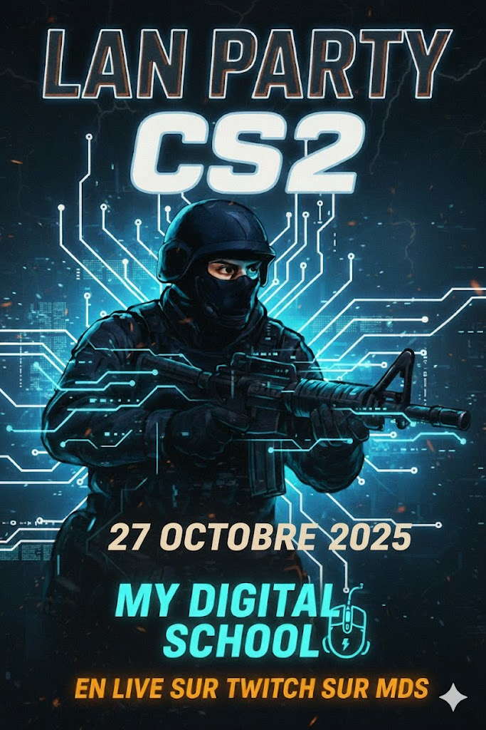
LAN PARTY
Nous organisons, chez My Digital School, un tournoi sur le jeu CS2.
Ce tournoi aura lieu le 27 octobre 2025 à 9h.
30 élèves du BTS SIO joueront en équipes de 5 pour tenter de gagner un super cadeau !

Slide 3
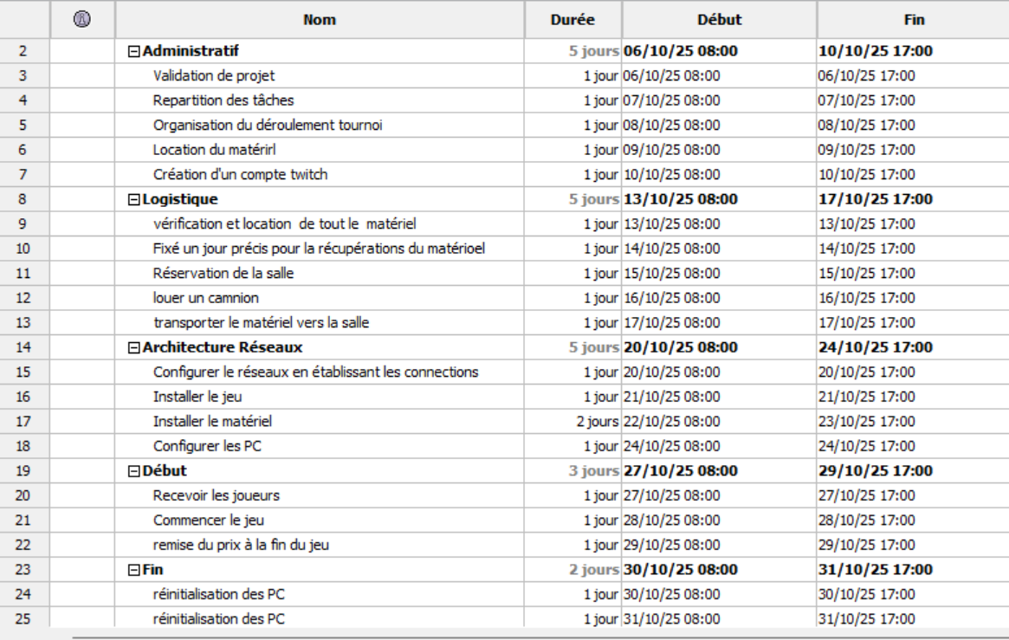
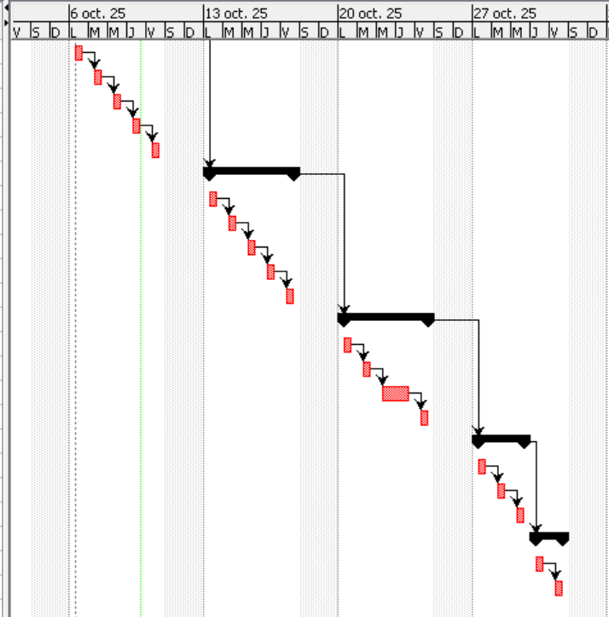
Taches pour le Staff

Slide 4


Matériel nécessaire pour 3 jours
LOCATION JEU :
PC Fixe x11 3267€
Ecran 27pouce 144Hz x12 2124€
Casque Audio et Micro x11 908€
Souris + Tapis + Clavier x11 99€
Chaise ergo x11 + table x9 356€
Ecran Smart TV 700€
LOCATION RESEAUX/ELEC :
Switch 48 ports x1 120€
Routeur x1 180€
Cable RJ45 x15 45€
Baie de brassage x1 90€
Onduleurs x2 90€
Accès Wifi/Fibre externe 150€
8128€

Slide 5
Plan de la salle
U = Chaise
I = PC
= écran
B
= Table
I I I I I
I I I I I
U U U U U
U U U U U
U
B
= Baie réseaux

Slide 6
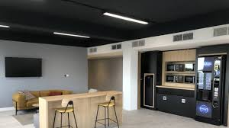
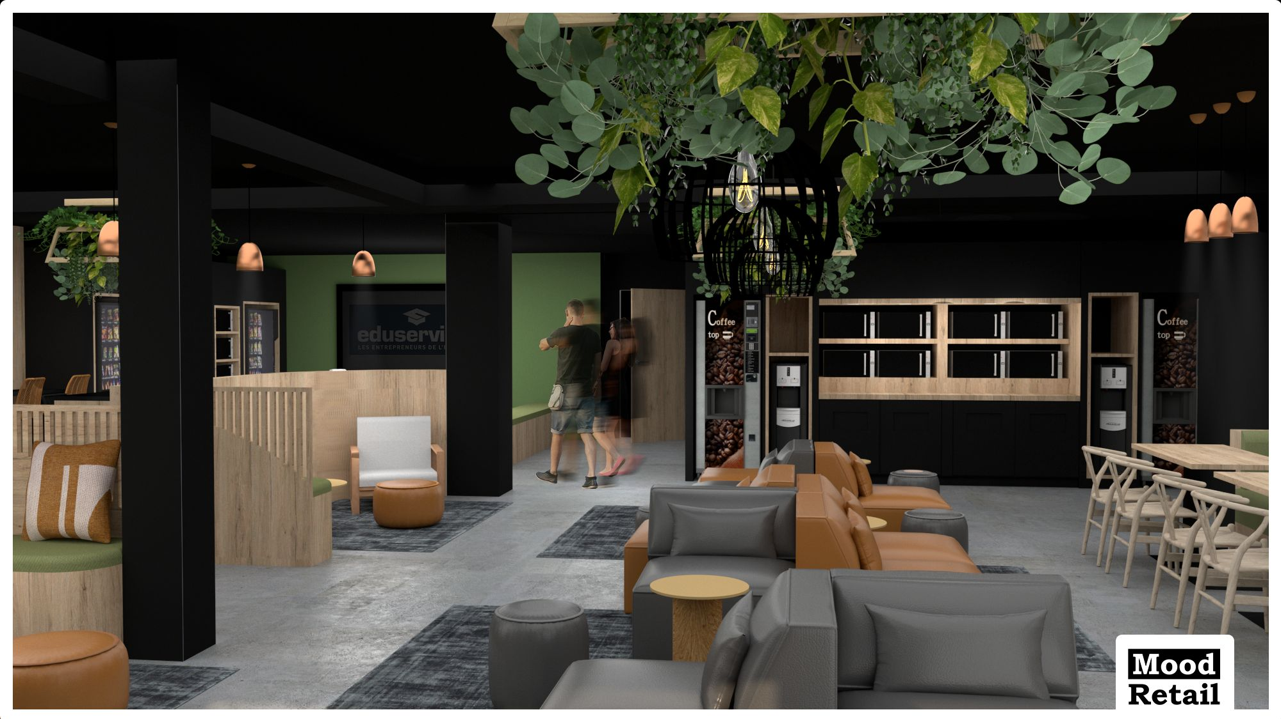
Espace Commun
Pour le midi, les espaces communs du campus suffiront. Une Smart TV sera installée, en plus des écrans présents, pour diffuser l’événement.
Au niveau de la restauration, rien ne sera ajouté en plus.
Des distributeurs et des machines à café sont à disposition.

Slide 7
Organisation de la journée
Rendez-vous le 27/10/2025 à 9h
9h00
10h00
12h00
17h00
18h00
Explication des règles
Début des matchs de Qualif
Remise des prix
FIN
Matchs de Qualif +
Demi-Finale
Finale
Les 6 équipes font leurs premiers matchs
4 meilleures équipes passe en demi finale
Puis les 2 gagnants en finale

Slide 8


EN Live ?
Le staff est heureux de vous annoncer que l’événement sera diffusé en live sur Twitch, sur la chaîne MDS créée pour l’occasion.
SPONSOR ?
Logitech a accepté de nous accompagner dans cette petite aventure
et permet de faire gagner 5 souris aux gagnants.

Slide 9
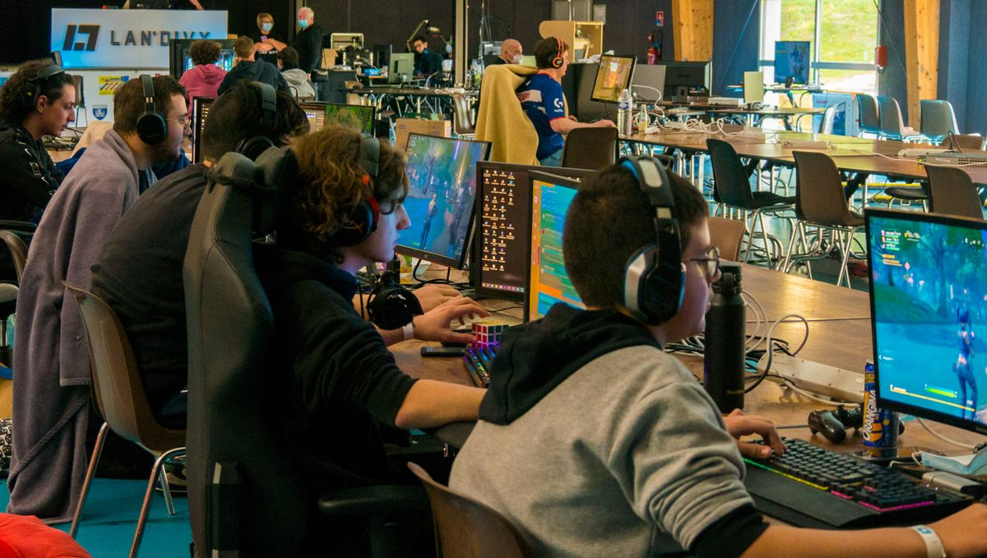
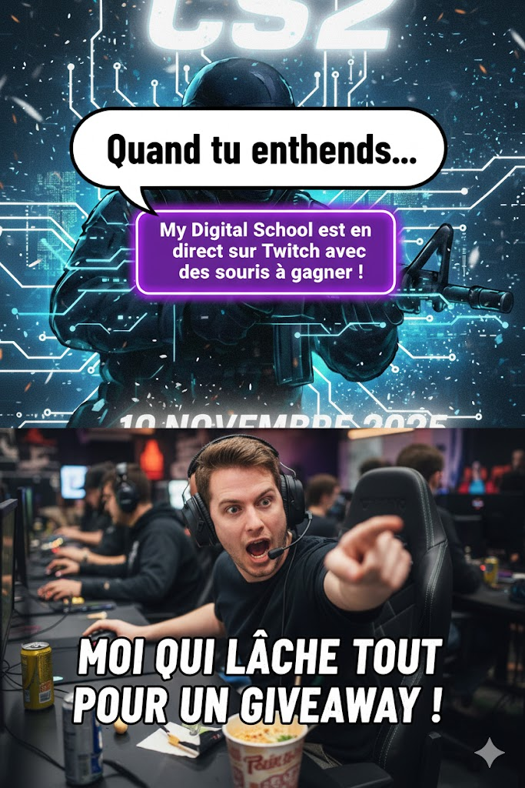
Alors vous en pensez quoi ??

